Slide 1
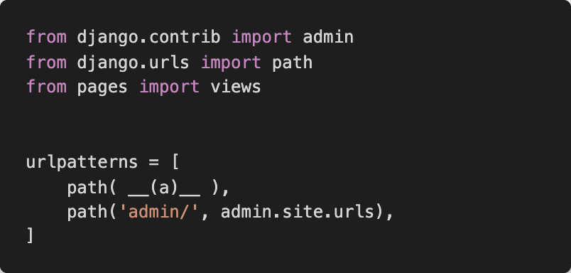
| Daily Homework |
Django Web Framework
학습해야 할 내용
  Django
  Django Template Language
  HTML form tag
1. 한국어로 번역하기
1-1. django 프로젝트를 한국어로 제공하기 위해 번역이 필요하다. 이 설정을 위해 settings.py에 어떤 변수 그리고 어떤 값을 할당해야 하는지 작성하시오.
1-2 추가로 settings.py에 ‘이 변수‘가 활성화인 상태여야 1-1번 변수를 설정할 수 있다고 한다. ‘이 변수’는 무엇인가?’
2. 경로 설정하기
다음은 어떤 django 프로젝트의 urls.py의 모습이다. 주소 ’/ssafy’로 요청이 들어왔을 때 실행되는 함수가 pages 앱의 views.py 파일 안 ssafy 함수라면, 요청에 응답하기 위해
빈칸 __(a)__에 추가되어야 할 코드를 작성하시오.

Slide 2
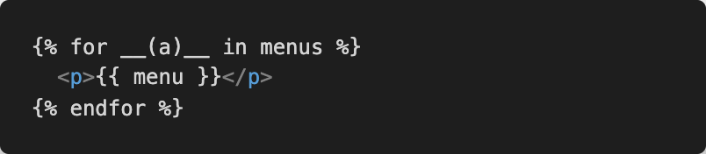
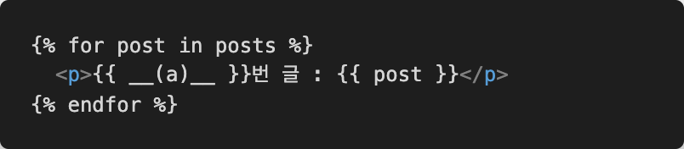
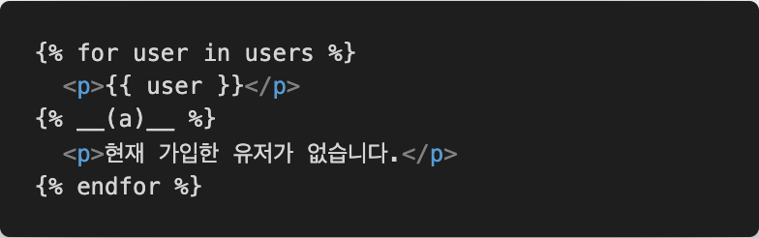
| Daily Homework |
Django Web Framework
Django Template Language
아래 링크를 참고하여 각 문제들을 해결하기 위한 코드를 작성하시오.
https://docs.djangoproject.com/en/3.2/ref/templates/builtins/
menus 리스트를 반복문으로 출력하시오.
posts 리스트를 반목문을 활용하여 0번 글부터 출력하시오.
users 리스트가 비어있다면 현재 가입한 유저가 없습니다. 텍스트를 출력하시오.

Slide 3
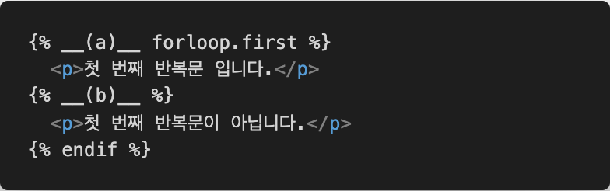
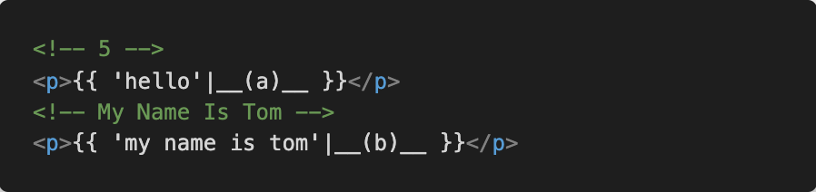
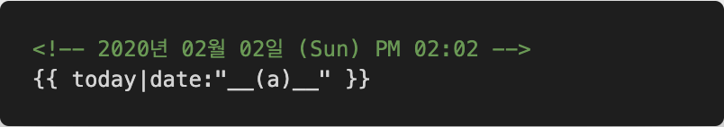
| Daily Homework |
Django Web Framework
첫 번째 반복문일 때와 아닐 때를 조건문으로 분기처리 하시오.
출력된 결과가 주석과 같아지도록 하시오.
변수 today에 datetime 객체가 들어있을 때 출력된 결과가 주석과 같아지도록
작성하시오.

Slide 4
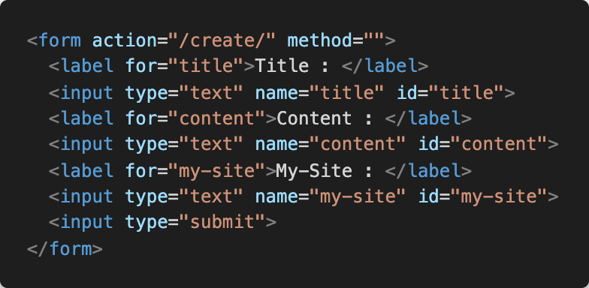
| Daily Homework |
Django Web Framework
Form tag with Django
다음은 form tag 에 관한 문제이다. 올바른 답을 작성하시오.
  지문의 코드 중 form 태그의 속성인 action의 역할에 대해 설명하시오.
  지문의 코드 중 method가 가질 수 있는 속성 값을 작성하시오.
  input 태그에 각각 `안녕하세요`, `반갑습니다`, `파이팅` 문자열을 넣고
  submit 버튼을 눌렀을 때 이동하는 url 경로를 작성하시오.

